Slide 1
Services pour personnes incapables de lire les imprimés
[Nom de la Bibliothèque publique] met plus de 500,000 livres à la disposition de personnes ayant de la difficulté à lire les imprimés en raison d’un trouble d’apprentissage, d’une incapacité physique ou d’une déficience visuelle.

Slide 2
Des livres accessible et plus encore
Livres, magazines et journaux en formats accessibles
Version sonore, texte électronique ou braille
Tous les sujets et tous les genres, pour tous les âges, des classiques aux titres primés

Slide 3
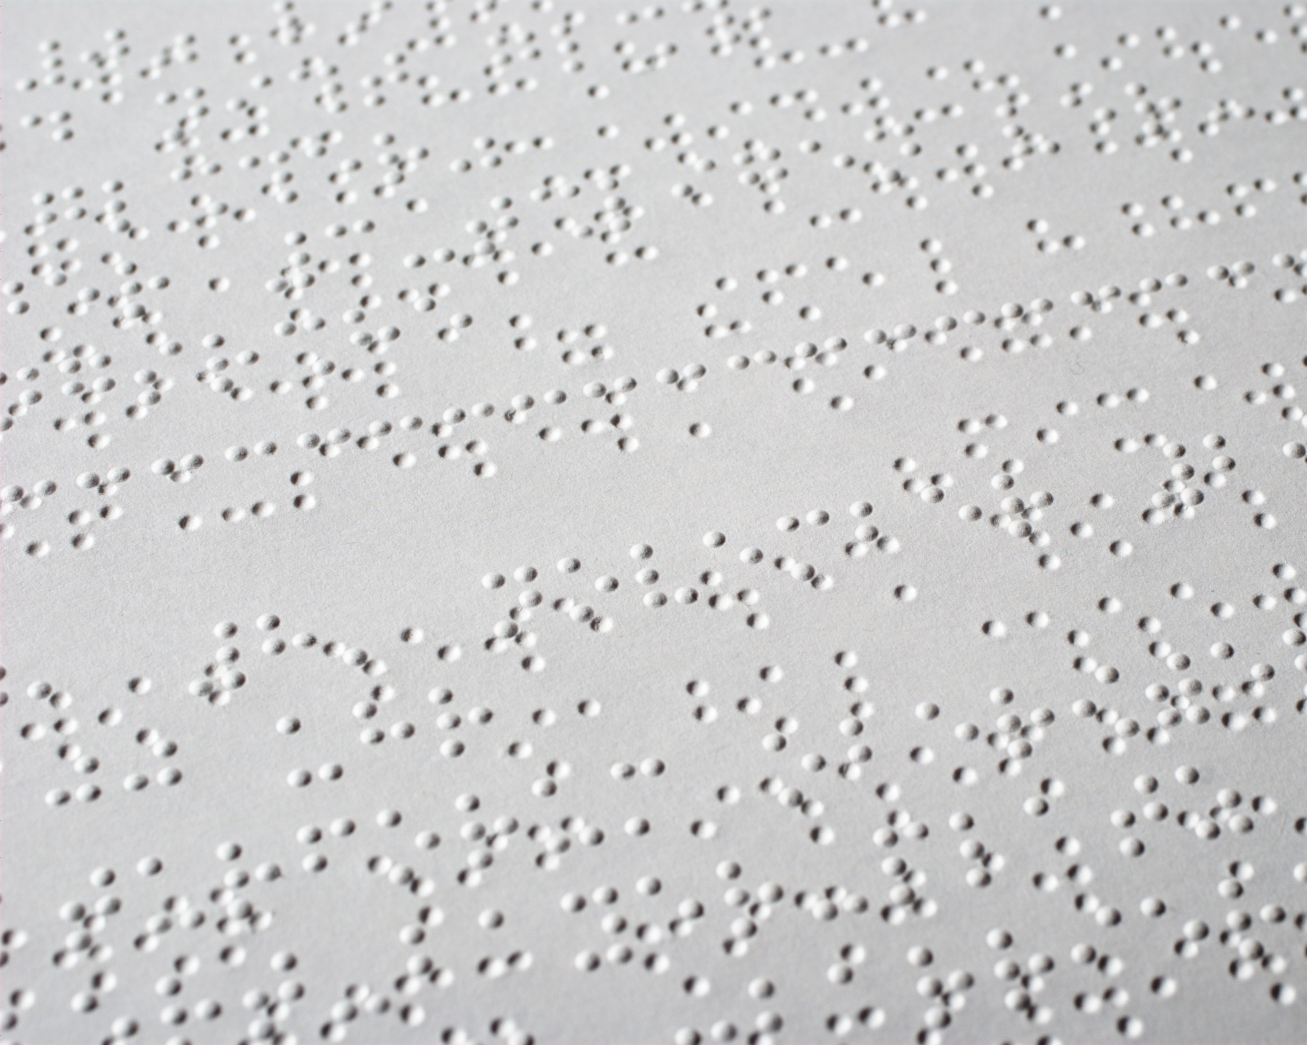
Options de livraison
Téléchargement de livres sur votre appareil mobile muni d’une application telle que Dolphin EasyReader ou sur votre ordinateur
Téléchargement de livres sur un lecteur DAISY compatible avec Internet
Envoi de livres sur CD ou en braille par la poste.

Slide 4
Abonnement au CAÉB
Abonnez-vous à inscription.bibliocaeb.ca ou rendez-vous à votre bibliothèque publique.
Pour être admissible aux services du CAÉB, vous devez :
Avoir une carte de bibliothèque publique;
Être incapable de lire les imprimés. Une preuve d’incapacité n’est pas requise.

